Slide 1
МБОУ СОШ с.Дзуарикау
Газета №1
январь

Slide 2
От редактора
Зима- волшебная пора. Она полна надежд. Думаю, что белоснежный, пушистый снег является олицетворением начала новой жизни. Вперед, ребята!
Берёза
Белая береза под моим окном Принакрылась снегом, точно серебром. На пушистых ветках снежною каймой Распустились кисти белой бахромой. И стоит береза в сонной тишине, И горят снежинки в золотом огне. А заря, лениво обходя кругом, Обсыпает ветки новым серебром. Сергей Есенин

Slide 3
Рождество
Рождество - великий день всего христианского мира - издавна сопровождалось красочными народными обычаями. Во многих странах, как и в России, его считали одним из главных семейных праздников. Рождество Христово слилось с древним славянским обрядом - Святками. Святочные обряды со временем превратились в рождественские. Рождество православная семья ждала весь год, подготовка была к нему основательной. Шесть недель до Рождества постились, ели рыбу. Кто побогаче - белугу, осетрину, судака; кто по беднее - селедку, сома, леща. В России было много любой рыбы. Зато на рождество все ели свинину.

Slide 4
Школьные события
В декабре 2018 года отделом гражданско-патриотического воспитания ЦЭВД «Творчество» (руководитель Беляев Виктор Семенович), советом Движения юных миротворцев стран СНГ в РСО – Алания был запланирован и проведен открытый конкурс "Мисс-миротворец 2018", приуроченный к году добровольца в России и 20-летию миротворческой деятельности в странах СНГ. При определении «Мисс миротворец - 2018», участницы выбирались по нравственным качествам, по их добрым поступкам, за активное участие в миротворческих, добровольческих делах Движения юных миротворцев стран СНГ и в Междисциплинарной программе «Сеть школ мира». По итогам конкурса «Мисс миротворец - 2018» по РСО-Алания 30 победительниц награждены Дипломами «Мисс миротворец – 2018». Среди них – активистка юный миротворец Гаджинова Александра, ученица 8 класса. Также был издан календарь на 2019 год с фотографиями участниц.

Slide 5
Школьные события
Портал "ПроеКТОриЯ"совместно с Министерством просвещения РФ продолжило работу по профессиональной навигации школьников посредством проведения Всероссийских открытых уроков. С января по май 2019 года старшеклассников нашей школы ждет 8 открытых уроков. Они нацелены на знакомство обучающихся 8-9 классов с передовыми индустриями и перспективными профессиями, достижениями отечественной науки и экономики. Открытые уроки организуются в интерактивном формате с участием ведущих индустриальных экспертов и бизнес-лидеров. 24 января состоялся первый урок «Проснулся утром – убери свою планету», посвященный проблеме сортировки мусора и экологическим профессиям. Ребята узнали очень много полезного о том, что нас ждет в будущем Даты проведения Всероссийских открытых уроков:1) 24 января 2019 г.2) 07 февраля 2019 г.3) 21 февраля 2019 г.4) 14 марта 2019 г.5) 28 марта 2019 г.6) 11 апреля 2019 г.7) 25 апреля 2019 г.8) 16 мая 2019 г.
(Организовала просмотр онлайн урока классный руководитель 10 класса Кочиева Б.И.)

Slide 6
Школьные события
28 января в 5-11 классах лекторская группа музея провела мини-лекции, посвященные дню 75-летия снятия Блокады Ленинграда. Лекции сопровождались показом видеоролика с кадрами блокадного Ленинграда, была показана Дорога жизни, соединяющая Ленинград с "большой землёй". Прочли дневник школьницы Тани Савичевой, который стал одним из символов ВОВ, как и метроном, под звуки которого протекала жизнь города. "Слава и тебе, великий город, Сливший воедино фронт и тыл. В небывалых трудностях который Выстоял. Сражался. Победил"

Slide 7
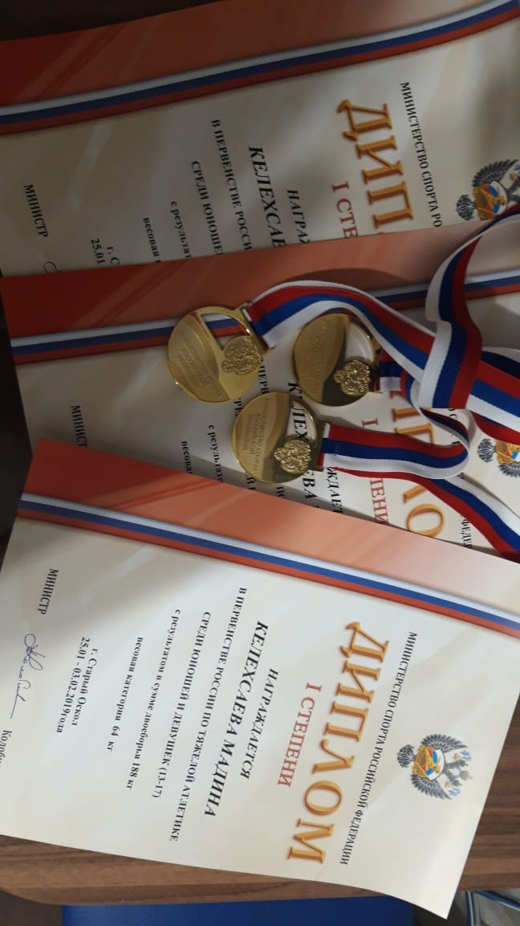
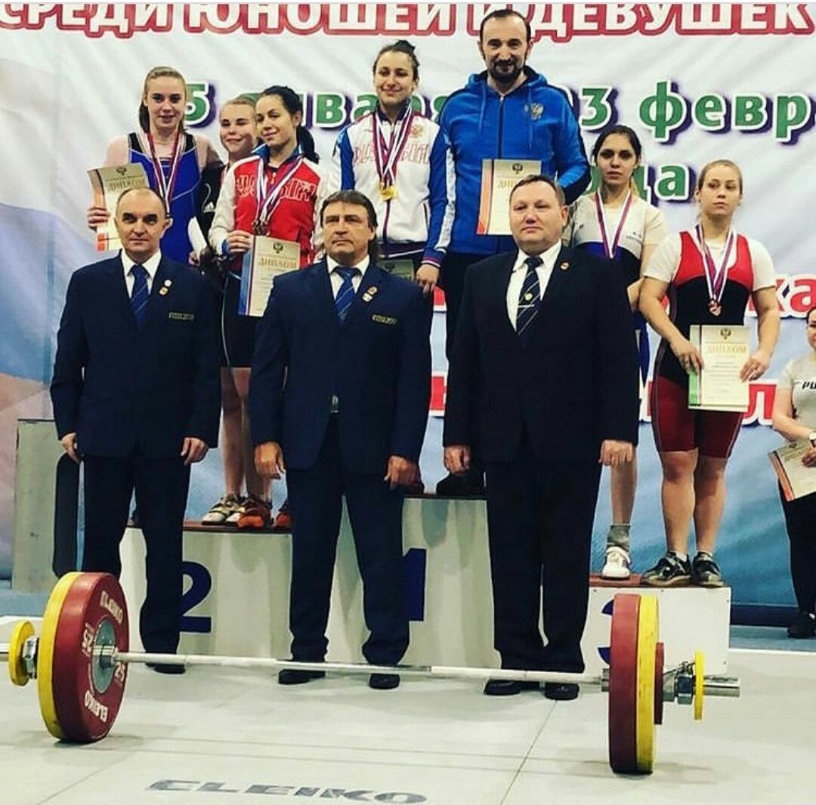
Наша чемпионка
Мадина Келехсаева простая добрая девочка. Свой спортивный путь она начала в 13 лет.
Несколько дней назад в г.Старый Оскол проходило первенство России по тяжелой атлетике. Она выступала в весовой категории 64 кг. Ее результат 188 кг (80+108).
Напомним, что Мадина в третий раз стала чемпионкой России.

Slide 8
Рубрики
Учредитель: МБОУ СОШ с.Дзуарикау
Редактор: учитель русского языка и литературы
Темирова С.М.
Корреспонденты :
Дзебоева И.
Габулова К.
адрес: с.Дзуарикау. Ул.Бр.Газдановых 11.
адрес сайта www.dzuarikau.osedu2.ru
От редактора
Рождество
Школьные события
Наша чемпионка

